Slide 1


AUDIÊNCIA PÚBLICA:
Debatendo o
Projeto de Lei nº 4.729/2019
Vinicius do Nascimento Carrasco, Diretor Executivo da Associação Brasileira das Instituições de Meios de Pagamentos – ABIPAG
28.11.2019
ABIPAG 2019.DIREITOS RESERVADOS
WWW.ABIPAG.COM

Slide 2

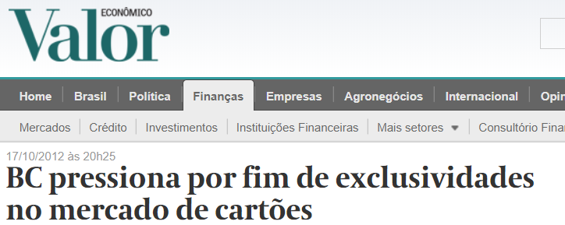
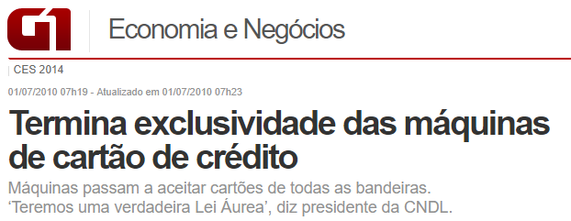
Marco Regulatório: a Abertura do mercado
“A partir desta quinta-feira (1º), os terminais de pagamento passam a processar cartões de todas as bandeiras. Com a medida, os lojistas poderão optar por uma única máquina para passar todos os cartões, independentemente da bandeira adotada.”
Fonte: http://www.valor.com.br/financas/2870284/bc-pressiona-por-fim-de-exclusividades-no-mercado-de-cartoes
WWW.ABIPAG.COM.BR

Slide 3
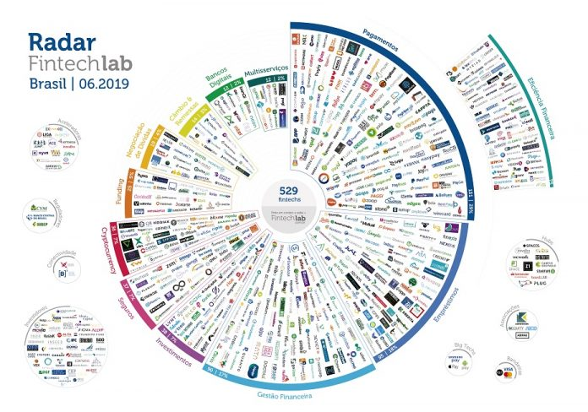
Efeitos da Competição no Mercado
+20 credenciadoras e +200 fintechs
- Redução em 30% das tarifas médias pagas pelo varejo
+ Inclusão financeira de milhares de PMEs
+ Modelos de negócios mais próximos dos usuários finais
WWW.ABIPAG.COM.BR

Slide 4
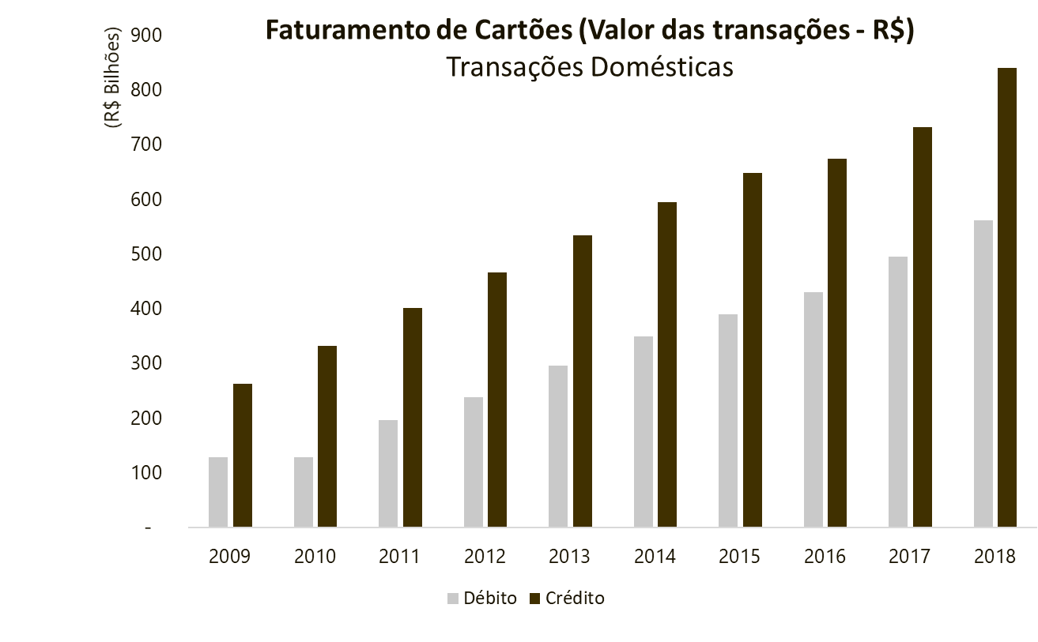
Efeitos da Competição no Mercado
Segmento responsável por transacionar cerca de R$ 1.36 trilhão,
com média de crescimento anual de 10% na última década
(Fonte: BCB, 2017)
WWW.ABIPAG.COM.BR

Slide 5
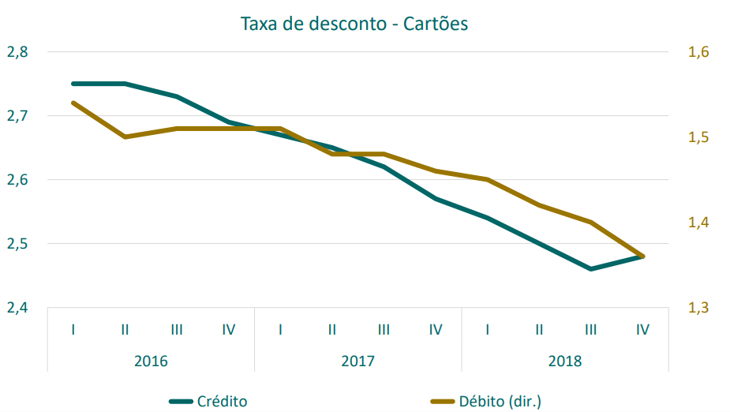
Efeitos da Competição no Mercado
Diminuição progressiva da taxa de desconto cobrada do varejo
BACEN, Audiência na Comissão de Assuntos Econômicos do Senado Federal, Roberto Campos Neto (27.08.2019)
WWW.ABIPAG.COM.BR

Slide 6

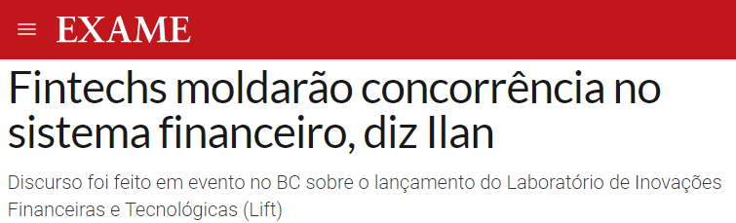
Efeitos da Competição no Mercado
A entrada de novas empresas no mercado tem entregado melhores serviços e
menores taxas para o varejo
A regulamentação vem fomentando a competição no setor
https://www.bcb.gov.br/detalhenoticia/231/noticia
https://exame.abril.com.br/economia/fintechs-moldarao-concorrencia-no-sistema-financeiro-diz-ilan/
WWW.ABIPAG.COM.BR

Slide 7

Desafios do Setor: Verticalização e Concentração
8 TCCs celebrados entre o CADE e players verticalizados
2019
Início de investigações no CADE sobre recusa de contratar por credenciadoras verticalizadas
2017
Novas investigações no CADE envolvendo grupos verticalizados
2018
Lei 12.865/13
Arranjos e IPs integrantes do SPB
2015
2016
Audiência Pública sobre verticalização no setor de pagamentos
2013
Início de investigações no CADE sobre exclusividade entre bandeiras e credenciadoras verticalizadas
WWW.ABIPAG.COM.BR

Slide 8

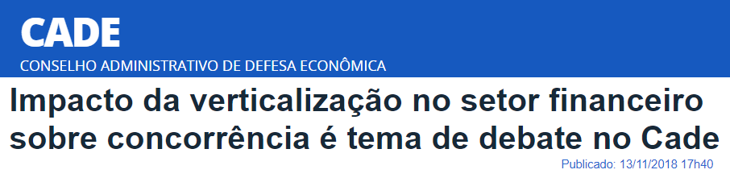
Desafios do Setor: Verticalização e Concentração
Importante falha de mercado: elevado grau de verticalização
“As principais questões dizem respeito à manifestação abusiva de poder de mercado, existência de barreiras à entrada, prática de cartel e estruturas verticalizadas”, p. 13.
“a falta de interoperabilidade entre os prestadores de serviço de rede, também fruto da verticalização dos que exercem a atividade de credenciamento, dificulta a entrada de novos credenciadores”, p. 104
https://www.bcb.gov.br/content/estabilidadefinanceira/Documents/sistema_pagamentos_brasileiro/Publicacoes_SPB/Relatorio_Cartoes.pdf
http://www.cade.gov.br/noticias/impacto-da-verticalizacao-no-setor-financeiro-sobre-concorrencia-e-tema-de-debate-no-cade
WWW.ABIPAG.COM.BR

Slide 9

Projeto de Lei nº 4.729/2019
A REDAÇÃO ATUAL DO PROJETO DE LEI:
+ Fortalece o modelo de gerenciamento de riscos da indústria de pagamentos
+ Confere segurança para que os valores das vendas via cartões cheguem aos lojistas
+ Não inibe a concorrência e não agrava a desvantagem de entrantes
Quaisquer alterações na redação podem gerar severas assimetrias para competição, com potencial para agravar a concentração no setor e, consequentemente, causar danos diretos aos consumidores e lojistas
WWW.ABIPAG.COM.BR

Slide 10

Projeto de Lei nº 4.729/2019
Exposição de Motivos do Projeto de Lei
Efeitos colaterais negativos contra entrantes seria “um grande retrocesso do ponto de vista concorrencial, pois os lojistas tenderiam a se relacionar apenas com credenciadores de maior porte, retomando o cenário de concentração de mercado, o que vai de encontro aos princípios emanados na Lei n° 12.865, de 2013, e também às políticas de promoção da competição”.
A REDAÇÃO ATUAL DO PROJETO ASSEGURA QUE
NÃO HAVERÁ RETROCESSO NA COMPETIÇÃO DA INDÚSTRIA DE PAGAMENTOS
WWW.ABIPAG.COM.BR

Slide 11
OBRIGADO
ABIPAG 2019.DIREITOS RESERVADOS
WWW.ABIPAG.COM.BR

